Slide 1

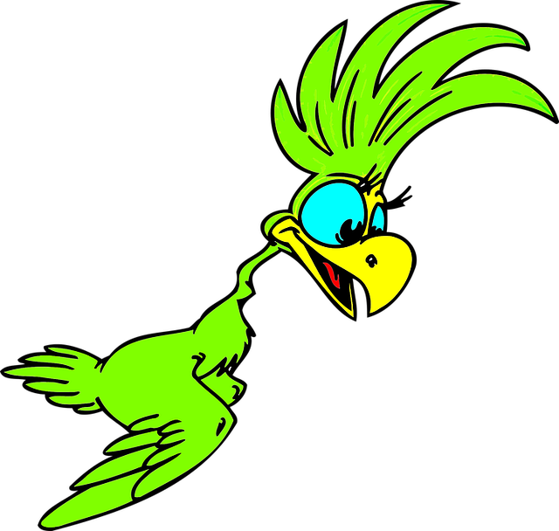


No, koliko listov vidiš na drevesu?
Koko,
31 z leve in 24
z desne.
31 + 24 =
Daj, izračunaj!
SEŠTEVAMO DE + DE
Irena Mučibabić, OŠ Rodica

Slide 2

20
4
+
24
=
51
+
4
=
55
31
Lahko pokažeš še kakšen primer?
Seveda.

Slide 3
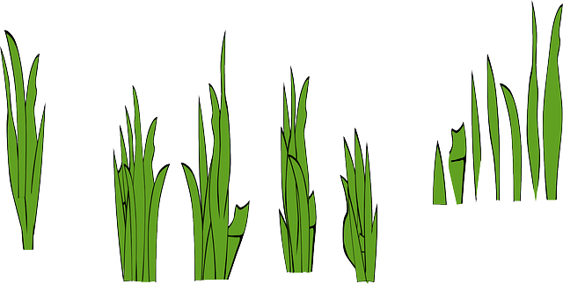
72
30
6
+
36
=
72
+
6
=
78
42
Mislim,
da potrebujem še malo vaje.

Slide 4

73
20
1
+
=
=
53
21
73
+
1
74
62
40
5
22
+
45
=
62
+
5
=
67

Slide 5
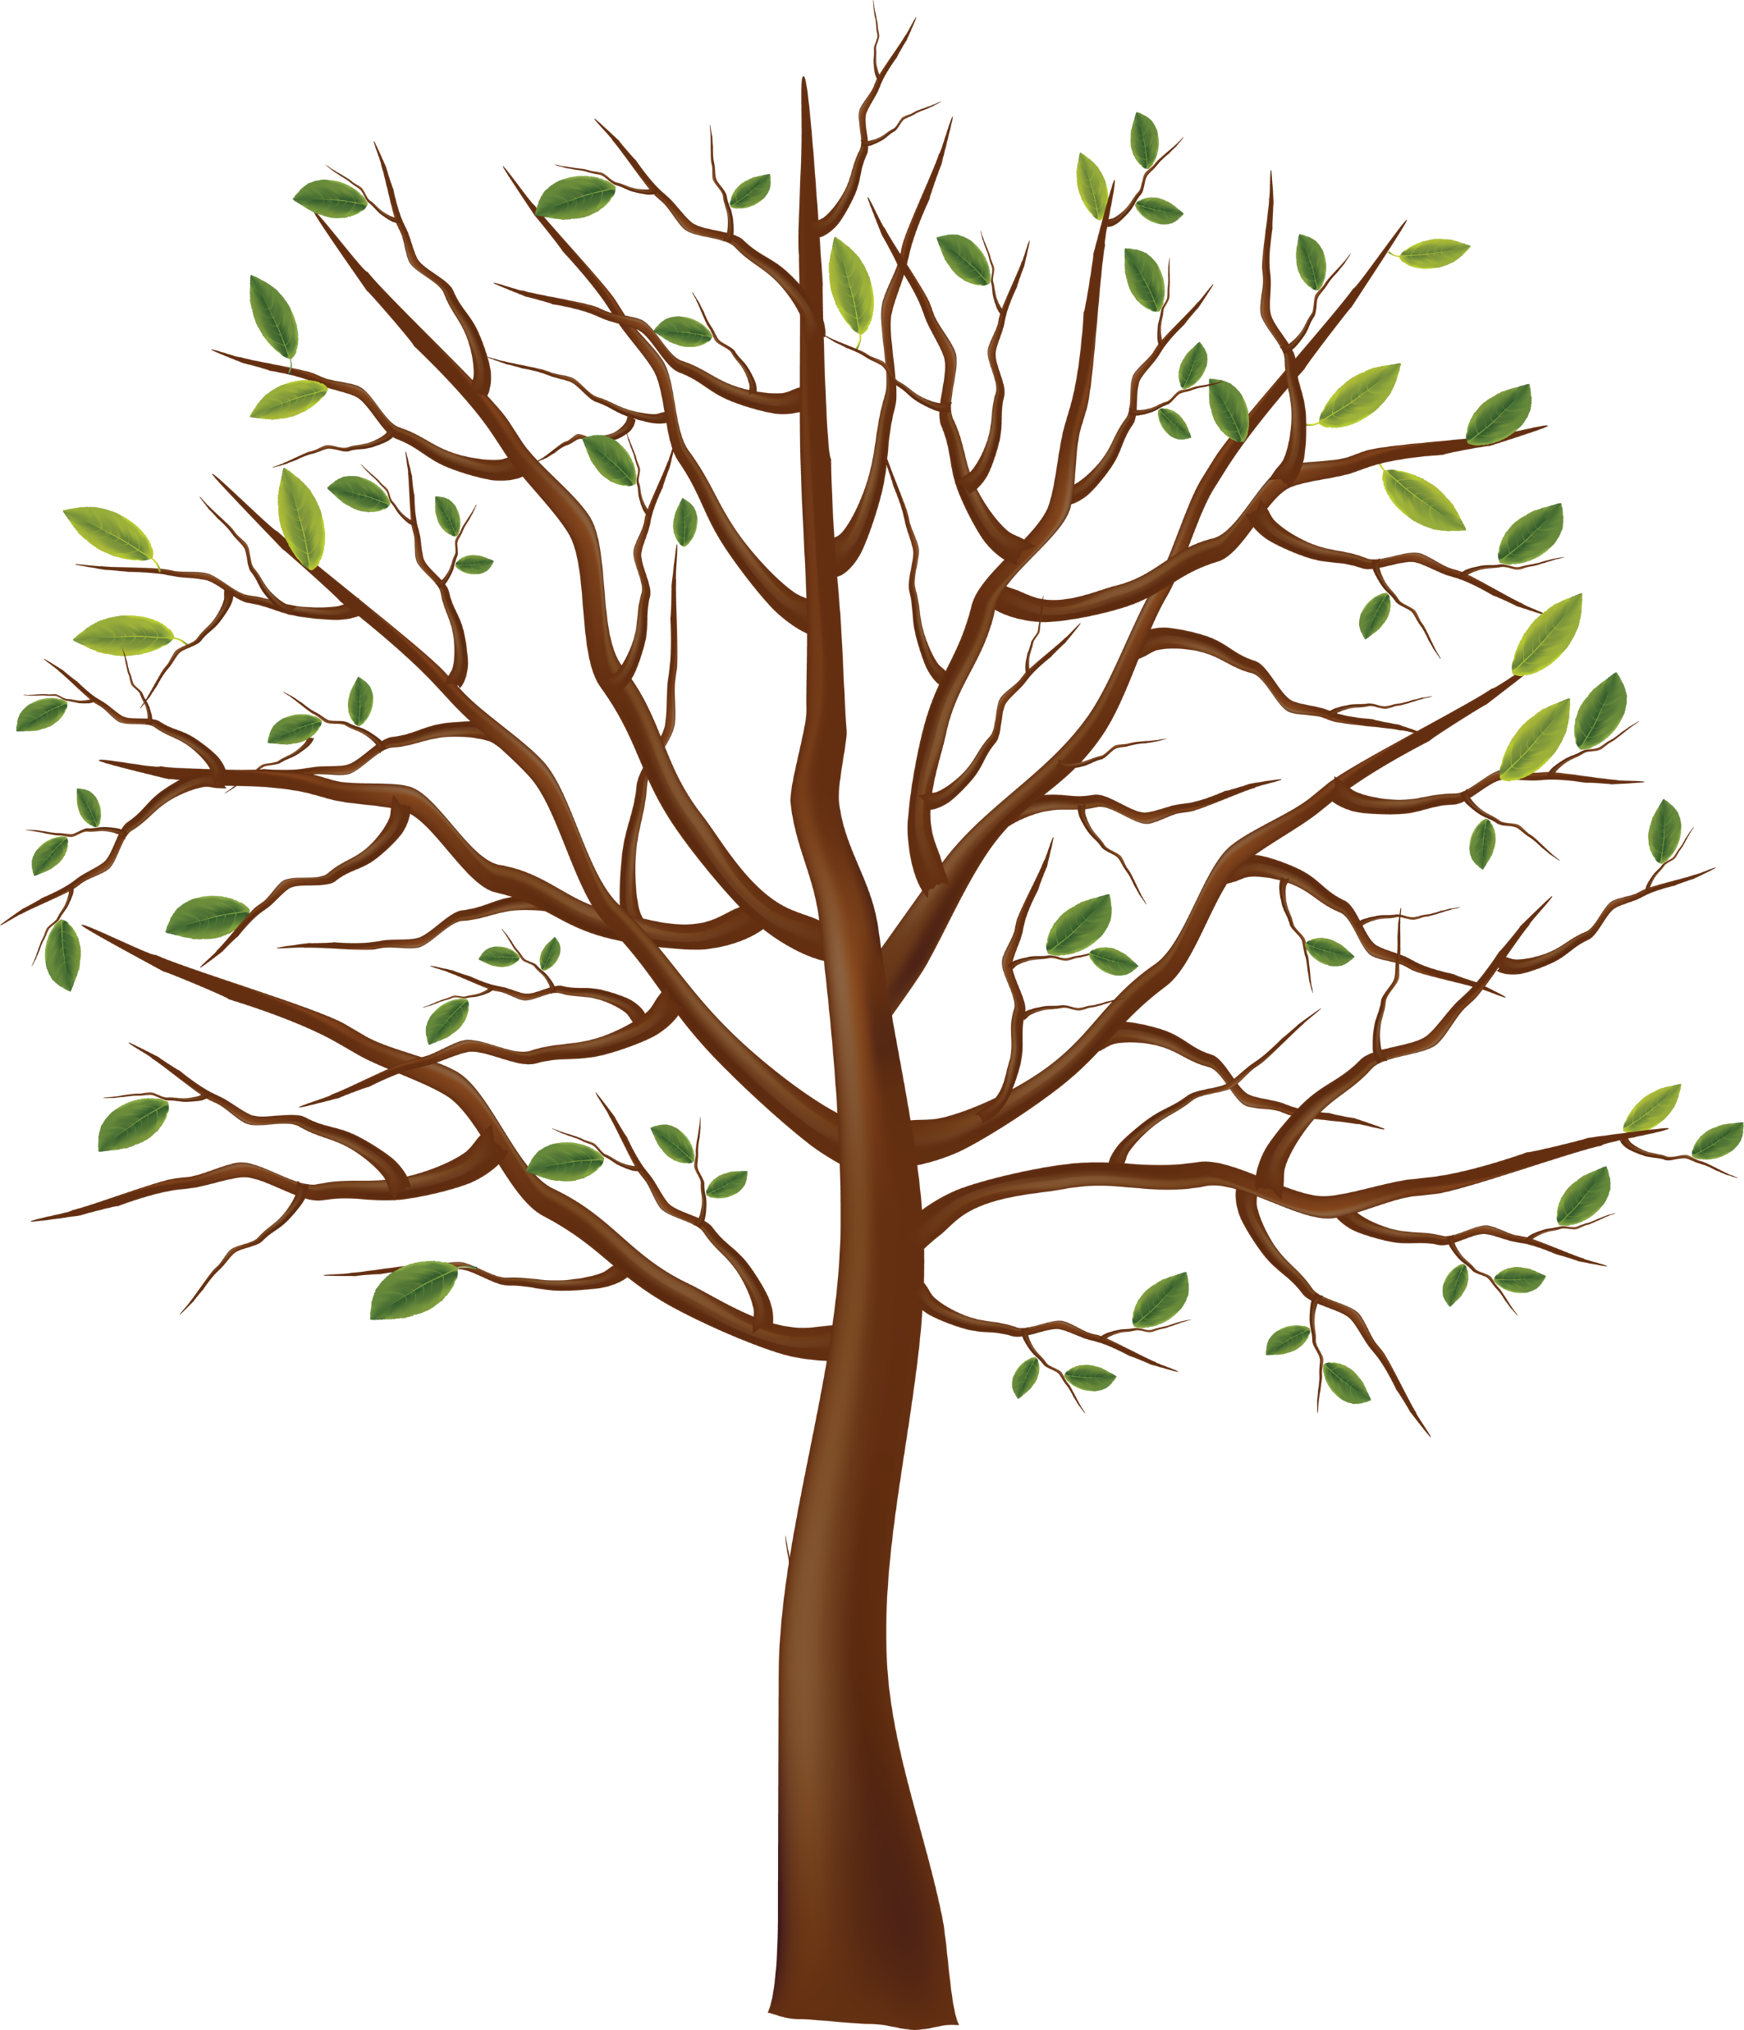



Ampak takšno računanje je …
Dolgo kot kača.
Ja.
Imam pa
že raje črve!
Pa poskusiva
na krajši način.
Ta fotografija avtorja Neznan avtor je licencirana pod imenom CC BY-NC

Slide 6

82
20
5
ŠE NEKAJ PRIMEROV:
+
=
87
62
25
40
7
21 + 47 =
68
20
1
73 + 21 =
94
55
10
4
45
+
14
=
59
30
4
45 + 34 =
79

Slide 7

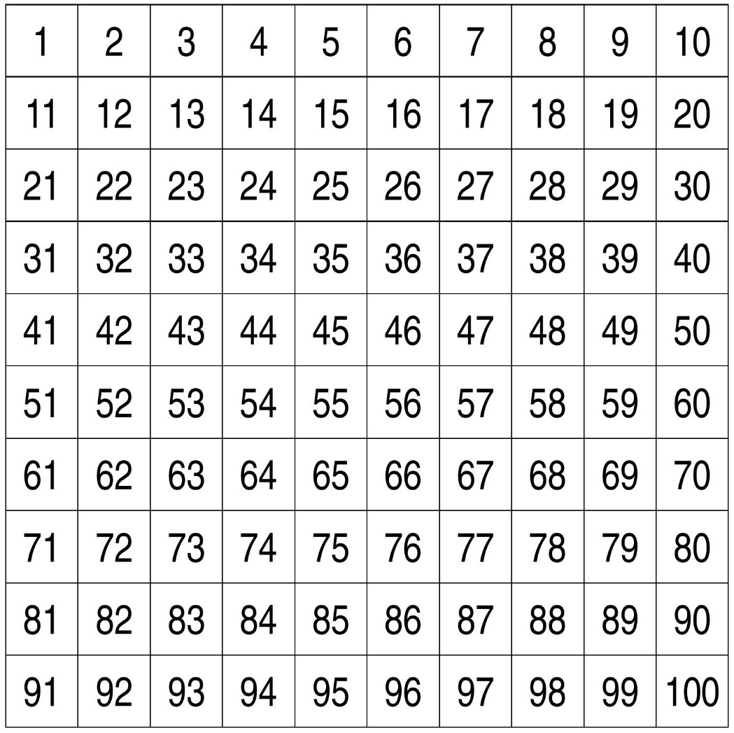
Kako si pomagaš s stotičnim kvadratom?
50
2
35 + 52 =
87
Poišči prvi seštevanec, število 35 v stotičnem kvadratu.
Nato s prstom potuj po vrsticah navzdol.
Tako dodaš destice. 5 vrstic za 5 desetic.
Prideš do števila 85.
Zdaj dodaj še dve enici. S prstom potuj v desno po stotičnem kvadratu. 2 kvadratka za 2 enici.
Prideš do števila 87.
Zapišeš rezultat.

Slide 8
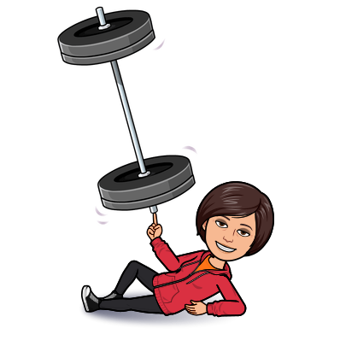
Če se ti zdi,
da vse skupaj ni pretežko,
je čas, da se lotiš nalog
v delovnem zvezku.
Imaš občutek, da še ne bo šlo? Potem si ponovno oglej razlago.
Uspešno rešuj naloge.
Če se kaj zaplete, poprosi za pomoč.

